Slide 1
第七周 利用MSI设计组合逻辑电路
要求：内容1、内容2做完要分别检查。
内容1：用138实现下表数据分配的逻辑反输出。
1、原理
A B C | F₀ F₁ F₂ F₃ F₄ F₅ F₆ F₇
0 0 0 0 0 1 0 1 0 0 1 1 1 0 0 1 0 1 1 1 0 1 1 1 | D 0 0 0 0 0 0 0 0 D 0 0 0 0 0 0 0 0 D 0 0 0 0 0 0 0 0 D 0 0 0 0 0 0 0 0 D 0 0 0 0 0 0 0 0 D 0 0 0 0 0 0 0 0 D 0 0 0 0 0 0 0 0 D

Slide 2
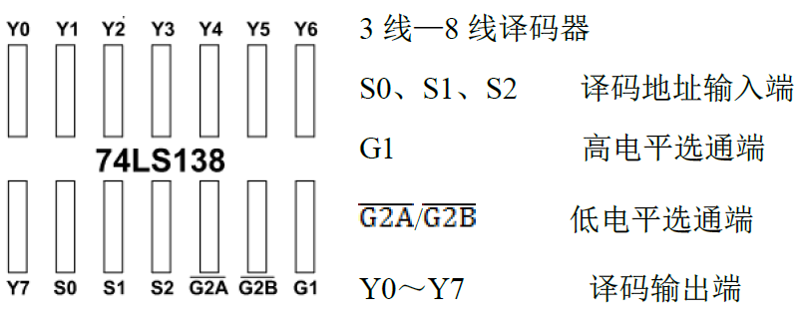
2、G1=D作为数据输入端。当G1为低电平时，Y0-Y7均输出高电平；当G1为高电平时， Y0-Y7根据地址输入选择相应的输出端输出低电平。
注意：地址输入端S2、S1、S0与74LS197的Q3、Q2、Q1依次连接。

Slide 3
3、动态测试
用74LS197连接成8进制。其输出作为地址输入端。观测记录输入输出波形。

Slide 4
S₁ S₀ A B | Y
0 0 0 0 0 0 0 1 0 0 1 0 0 0 1 1 0 1 0 0 0 1 0 1 0 1 1 0 0 1 1 1 1 0 0 0 1 0 0 1 1 0 1 0 1 0 1 1 1 1 0 0 1 1 0 1 1 1 1 0 1 1 1 1 | 0 0 0 1 0 1 1 1 0 1 1 0 0 0 1 1
内容2：
1、自行设计，根据功能表列出
Y的输出表达式，与151芯片输出
表达式比较后获得151芯片接法。
S₁ | S₀ | Y
0 0 1 1 | 0 1 0 1
B
A+B
A⊕B
A

Slide 5
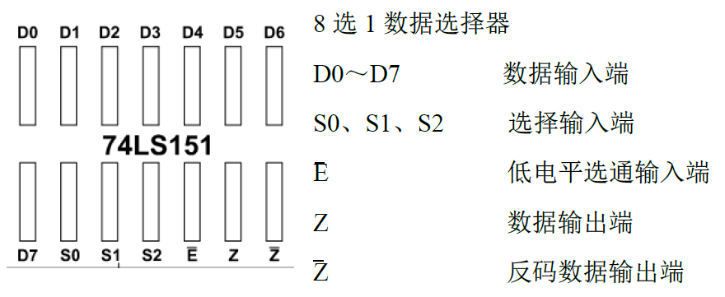

2、74LS151输出表达式
Z=$\overline{S2S1S0}D0+\overline{S2S1}S0D1+\overline{S2}S1\overline{S0}D2+\overline{S2}S1S0D3+S2\overline{S1S0}D4+S2\overline{S1}S0D5+S2S1\overline{S0}D6+S2S1S0D7$

Slide 6
3、动态测试。74LS197接成16进制计数器，CP接1KHz方波观测输出波形。
CP
B(Q_{A})
A(Q_{B})
S₀(Q_{C})
S₁(Q_{D})
Y

Slide 7
内容3：
1、设计
半加/减器与全加/减器有区别：只考虑两个加/减数本身，不考虑来自相邻位的进位或借位。
输入 |  |  | 输出
S | A | B | Y | C（进/借位）
0 | 0 | 0 | 0 | 0
0 | 0 | 1 | 1 | 0
0 | 1 | 0 | 1 | 0
0 | 1 | 1 | 0 | 1
1 | 0 | 0 | 0 | 0
1 | 0 | 1 | 1 | 1
1 | 1 | 0 | 1 | 0
1 | 1 | 1 | 0 | 0

